Slide 1
Лекция 3
Тема «Проблемы управления качеством на железнодорожном транспорте»
3.1 Место управления качеством в структуре управления предприятий «ОАО РЖД».
3.2 Проблемы управления качеством на железнодорожном транспорте
3.3 Факторы, влияющие на отсутствие единой методики управления качеством на железнодорожном транспорте
3.4 Система и взаимосвязь показателей качества на железнодорожном транспорте
3.5 Влияние глобализация на управление качеством на транспорте
3.6 Новые стандарты качества применимые в логистике

Slide 2
3.1 Место управления качеством в структуре управления предприятий «ОАО РЖД».
Организационно-технологические особенности железнодорожной отрасли
1 Транспорт взаимодействует со всеми отраслями народного хозяйства и является определяющим фактором при решении экономических, социальных и экологических проблем.
2 Транспорт в основном использует топливо и электроэнергию, поэтому в текущих затратах на перевозки большой удельный вес занимают заработная плата и амортизационные отчисления.
3 Для жд характерна территориальная разъединенность полигонов погрузки и выгрузки грузов.
4 Объекты транспорта имеют обычно пространственно-сетевой характер и обладают ограниченной территориальной взаимозаменяемостью.
5 Функционирование транспортных объектов обладает свойством инерционности.
6 В транспортной системе функционирует большое количество взаимодействующих элементов.
7 Жд транспорт является стратегически значимой отраслью экономики.
8 На жд затраты на содержание инфраструктуры входят в тарифную плату и оплачиваются пользователями.
9 Транспортный рынок не укладывается в классическую модель совершенной конкуренции.
10 Относясь к сфере материального производства, транспорт, тем не менее, не производит материальных предметов.

Slide 3
Специфика менеджмента качества транспортного обслуживания
1 Нематериальный характер транспортной услуги затрудняет количественную оценку качества перевозок.
2. Приоритет отдается стабильности технологических процессов, обеспечивающих должный уровень качества.
3 Влияние транспорта на другие отрасли экономики повышает требования к качеству.
4 Инерционность транспортной системы и транспортного рынка формирует дополнительные угрозы при управлении качеством.
5 Территориальная разъединенность требует от жд компании четкого управления качеством при подготовке груза к перевозке.
6 Необходимость государственного регулирования накладывает ряд ограничений на работу железнодорожного транспорта.

Slide 4
3.2 Проблемы управления качеством на железнодорожном транспорте
Отсутствие единой методики управления качеством.
Недостаточная развитость информационной базы для оценки качества транспортного обслуживания.
Отсутствие научно обоснованных и официально утверждённых нормативов качества по большинству показателей.
Ориентированность системы мотивации работников на повышение прежде всего производственного качества.
Дефицит инвестиций в развитие железнодорожного транспорта.
Отсутствие распределения функций управления качеством между участниками рынка железнодорожных перевозок.

Slide 5
3.3 Факторы, влияющие на отсутствие единой методики управления качеством на железнодорожном транспорте
Масштаб и разнообразие работы отрасли.
Специфика перевозки как услуги
Противоречивость качественных показателей.
Разобщённость интересов участников перевозочного процесса.
Сложности с определением нормативных ставок за пользование инфраструктурой.

Slide 6
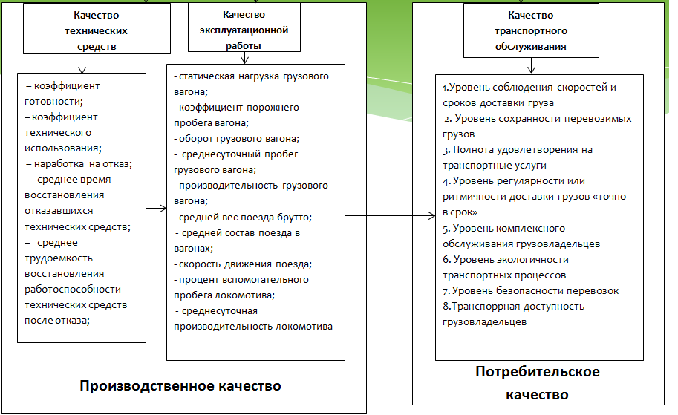
3.4 Система и взаимосвязь показателей качества на жд транспорте

Slide 7
3.5 Влияние глобализация на управление качеством на транспорте
Изменение роли поставщиков услуг.
Необходимость оптимизации логистических процессов.
Возросшие требования к качеству транспортной инфраструктуры.
Появление новых технологий.
Возможность мониторинга и отслеживания грузов.

Slide 8
3.6 Новые стандарты качества применимые в логистике
Внедрение цифровых платформ и сквозной аналитики.
Партнёрство и контроль качества на каждом этапе.
Предиктивная аналитика для предотвращения ошибок.
Прозрачная обратная связь и работа с претензиями.
В логистике применяются стандарты ISO, например:
ISO 23354:2020 «Бизнес-требования к сквозной видимости логистического потока» и
ISO/FDIS 23355 «Обмен данными о видимости между поставщиками логистических информационных услуг».

Slide 9
БЛАГОДАРЮ ЗА ВНИМАНИЕ!

